Slide 1

OBD产品交流

Slide 2
目录
一 ，OBD基本介绍
二 ，OBD竞品了解
三 ，OBD平台和APP应用
四 ，OBD的开发
五，OBD相关问题

Slide 3
一 ，OBD基本介绍

Slide 4
OBD？

Slide 5
OBD：On-Board Diagnostics
中文翻译为：车载自动诊断系统
作用与目的：
OBD系统随时监控汽车发动机运行状况和尾气后处理系统工作
状态，一旦发现有可能引起排放超标的情况，会马上发出警示。
在车辆发生故障时，可以警示驾驶员并且存储故障码。而车辆维
修人员可以经过特定的方式读取汽车ECU中的这些故障码，根据
故障码的提示，维修人员能迅速准确地确定故障的性质和部位，
以缩短维修时间。

Slide 6
发展史

Slide 7
1985年美国加州大气资源局（CARB）开始制定法规，要求各汽车制造厂在加州销售的车辆，必须装备OBD系统，称为OBD-Ⅰ（第一代随车电脑诊断系统）。同时美国加州大气资源局规定OBD-Ⅰ必须符合下列要求：
① 仪表板必须有“故障报警灯”（MIL），以提醒驾驶员注意特定的车辆系统已发生故障（通常是废气控制相关系统）。
② 系统必须有记录/传输相关废气控制系统故障码的功能。
③ 电器元件监控必须包括：氧传感器、废气再循环EGR阀、油气蒸发控制系统（E-VAP）。

Slide 8
OBD-Ⅰ不足
遗漏了三元催化转化器的效益监测，以及油气蒸发系统的泄漏监测。
OBD-Ⅰ的监测线路敏感度不高，等到发觉车辆有故障再进厂维修时，事实上已排放大量废气。
各车辆制造厂发展了自己的诊断系统、检修流程、特殊工具等，使得非原厂技师在维修车辆时必须面对更复杂的维修环境。

Slide 9
OBD-II
汽车工程师协会(SAE)对诊断接口、通讯方式等技术细节进行了进一步标准化工作，在OBD-I基础上发展成为第二代OBD，即OBD-II。
美国环境保护局(EPA)采用了这些新的技术标准，并于1990修订了《清洁空气法》（Clear Air Act），要求自1996年1月1日起所有在美国市场销售的新车必须符合OBD-II所定义的技术要求。
与OBD-I相比，OBD-II在诊断功能和标准化方面都有较大的进步。故障指示灯、诊断连接口、外部设备和ECU之间的通讯协议以及故障码都通过相应标准进行了规范。此外，OBD-II可以提供更多的数据被外部设备读取。这些数据包括故障码、一些重要信号或指标的实时数据，以及冻结帧信息等。

Slide 10
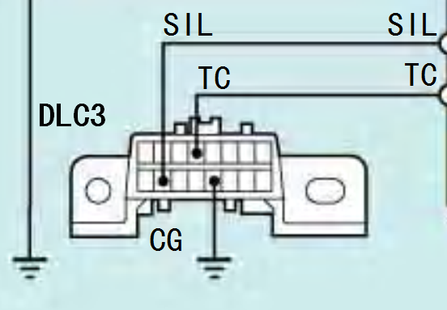
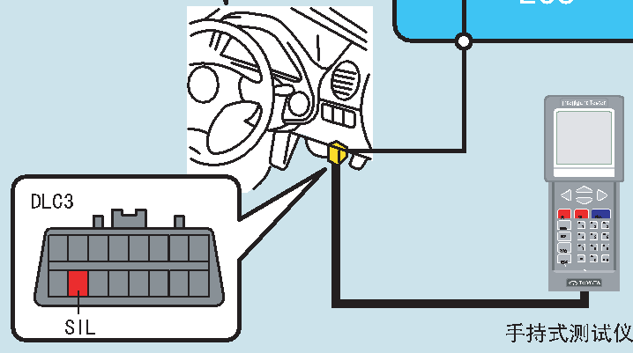
OBD-Ⅱ─ 系汽车制造厂均采用标准相同16pin的诊断座及相同的故障码与共通的数据传输标准SAE或ISO格式，可采用相同的诊断系统，例如：BMW、Benz、VOLVO、SAAB、 JAGUAR等车系，并具均采用相同的数值分析 。

Slide 11
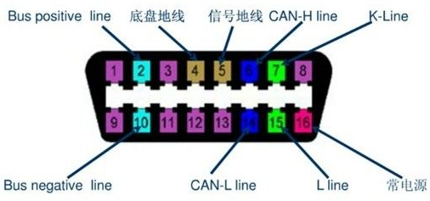
DLC pin 脚说明：
数据传输线有两个标准
■ ISO = 欧洲统一标准。(INTERNATION STANDARDS利用7#，15#脚)
■ SAE = 美国统一标准。(SAE-J1850利用 2#，10#脚)

Slide 12
OBD在中国
2005年4月5日，国家环保总局发布批准《轻型汽车污染物排放限值及测量方法（中国III、IV阶段）》（GB18352.3-2005）等五项标准为国家污染物排放标准。OBD作为强制性要求首次出现在我国的法规标准中。
2005年12月31日起，北京市开始提前实施国家第III阶段排放法规，并且要求新车型必须带有OBD系统。
2006年12月1日起，北京停止销售未安装OBD系统的国三轻型汽车。
2008年6月24日，环境保护部发布《车用压燃式、气体燃料点燃式发动机与汽车车载诊断（OBD）系统技术要求》，并宣布此要求从2008年7月1日起实施。

Slide 13
协议与故障码

Slide 14
涉及到的OBDII接口主要数据通信协议：
CAN500K_11BIT 、CAN500K_29BIT 、CAN250K_11BIT、CAN250K_29BIT、 SAE J1850 PWM、J1939、SAE J1939(CAN)、J1850 VPW、SAE J1850 VPW、J1708、SAE J1708、SAE J1587、KWP2000_FAST、KWP2000_5BPS、 CAN250K_11BIT、CAN250K_29BIT 、AE J1850 PWM、J1939、SAE J1939(CAN)、J1850 VPW、SAE J1850 VPW、J1708、SAE J1708、SAE J1587、KWP2000_FAST、KWP2000_5BPS
ISO9141、ISO9141-2、ISO15765-4(CAN)、 ISO15765-2、 ISO14230(KWP2000)、 ISO14230 、ISO14230 _4、ISO14230_2、ISO14230_1、 ISO-15765 500K ST 、ISO-15765 500K EX、ISO-15765 250K ST、 ISO14230(KWP2000)、 ISO14230 、ISO14230 _4、ISO14230_2、ISO14230_1、 ISO-15765 500K ST 、ISO-15765 500K EX、ISO-15765 250K ST、ISO-15765 250K EX、 ISO-14230 FAST 、ISO-14230 SLOW
适用车型：适用于所有兼容OBDII的车辆包括但不仅限于以下车
1996年后销售的美产汽油车；
2003年后销售的所有国产汽车；
2001年后销售/或者2000年后生产的欧系汽油车；
2004年后销售/或2003年后生产的柴油车。

Slide 15
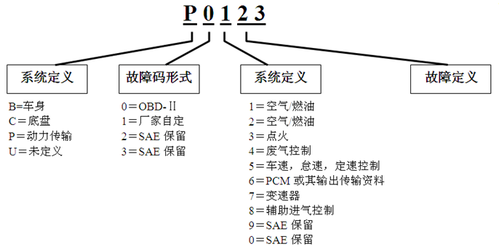
OBD-Ⅱ故障码由5个字组合而成，第1个字为英文代码，第2个到第
5码为数字码：

Slide 16
OBD产品读取车辆信息一般包括：
发动机转速--- Rpm
发动机计算负荷---百分比（ % ）
发动机冷却液温度--- ℃
百公里油耗--- L/100Km
进气温度--- ℃
油压--- kPa
大气压力--- kPa
进气管绝对压力--- kPa
空气流量--- g/s
节气门位置--- %
单次行驶里程---m
百分比剩余油量--- %
冻结帧数据流PID故障码---如P0123、…

Slide 17
现代OBD产品？

Slide 18
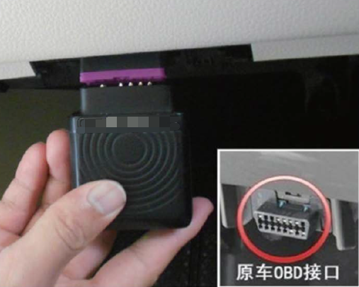
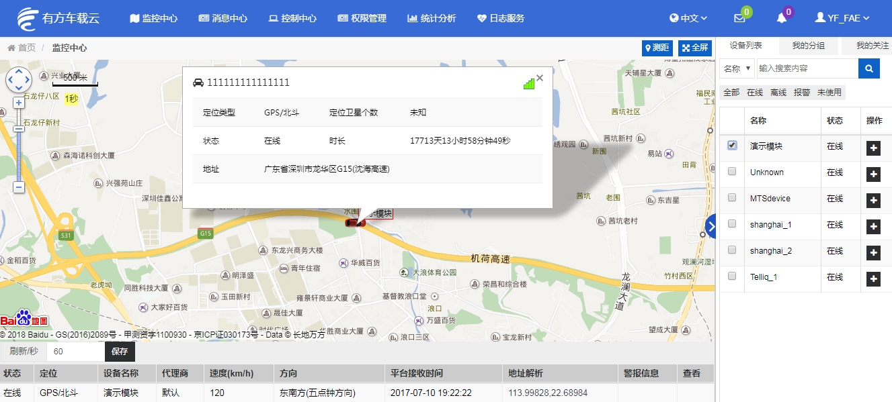
OBD功能三大块：OBD检测+GPS定位+通信
（外加监控平台或APP应用）

Slide 19
OBD产品基本功能
定位功能：实时定位追踪、定距追踪等
报警上传：车辆点火、熄火报警，拆机报警，汽车电瓶低电报警，震动/拖车报警，超速报警，进出电子围栏报警，拐弯报警，急加速/急减速报警，车辆起步和停止报警，汽车故障报警等
综合功能：WIFI热点，安全驾驶提醒（如车辆保养提醒、疲劳驾驶提醒等），监听功能，远程升级，休眠低功耗功能，驾驶里程报告等。

Slide 20
二，OBD竞品了解

Slide 21
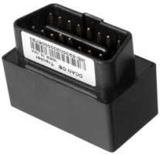
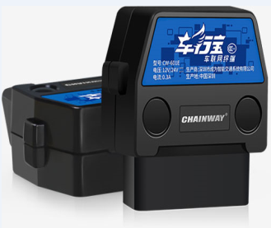
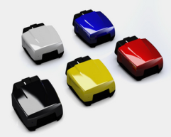
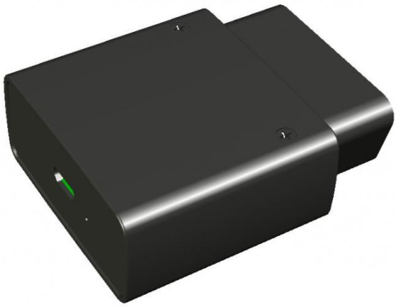
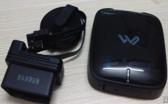
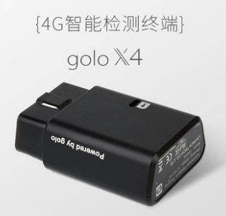
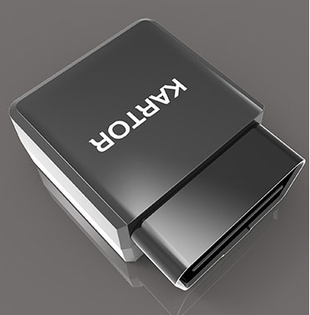
深圳成为智能交通 (车行宝CW-601E) | 深圳航天无线 （IDD-213L） | 佛山奥博Ulbotech （T381）
北京车网互联 （乐乘） | 深圳元征 （golo x4） | 深圳科隆 （驾图M500）

Slide 22
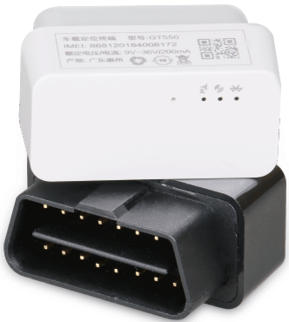
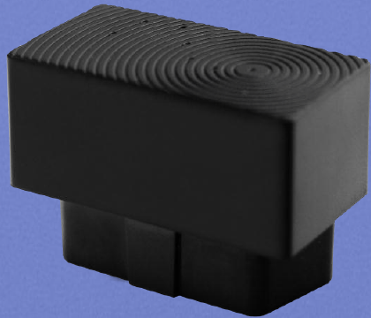
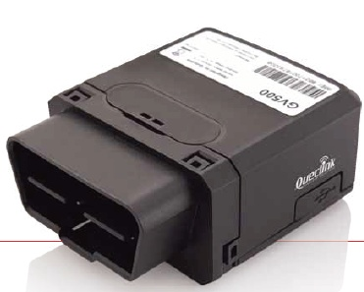
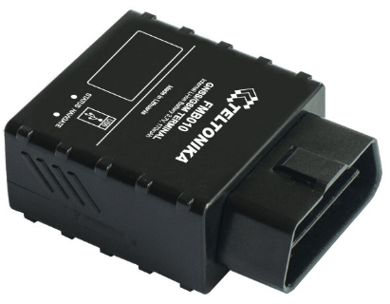
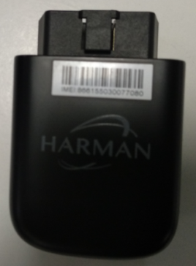
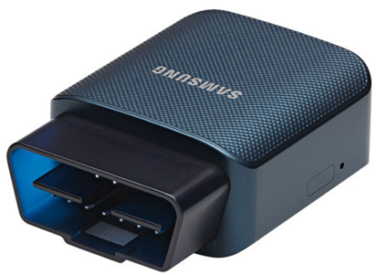
深圳康凯斯 (途强GT550) | 深圳微科 （VK-T6） | 上海移为 （GV500）
立陶宛Teltonika （FMB010） | 印度Harman/Reliance （N2860） | 三星Samsung US （ Connect auto LTE dongle）

Slide 23
三，OBD平台和APP应用

Slide 24
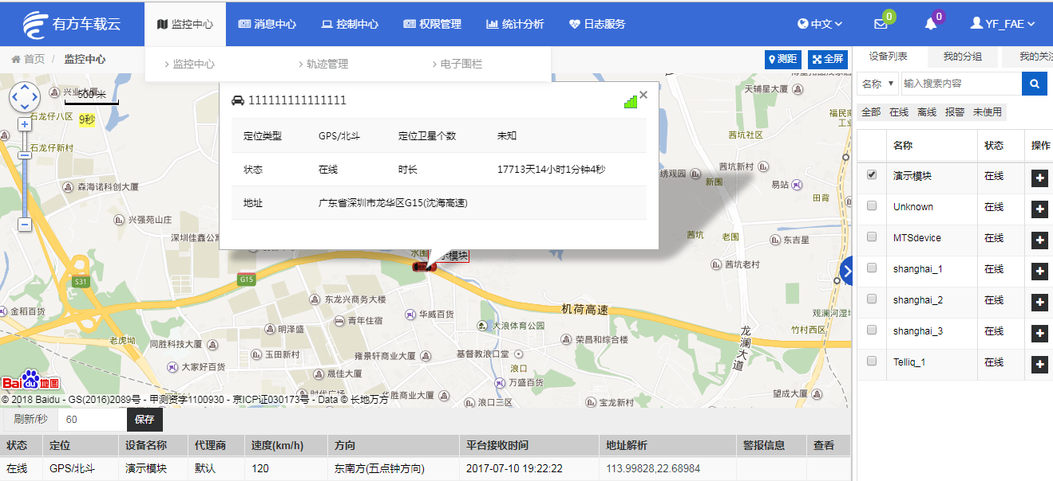
平台展示 一
主要项：实时监控地图界面、用户管理、车辆管理、各类报表(报警数据、历史数据、故障数据)、驾驶行为分析等。

Slide 25
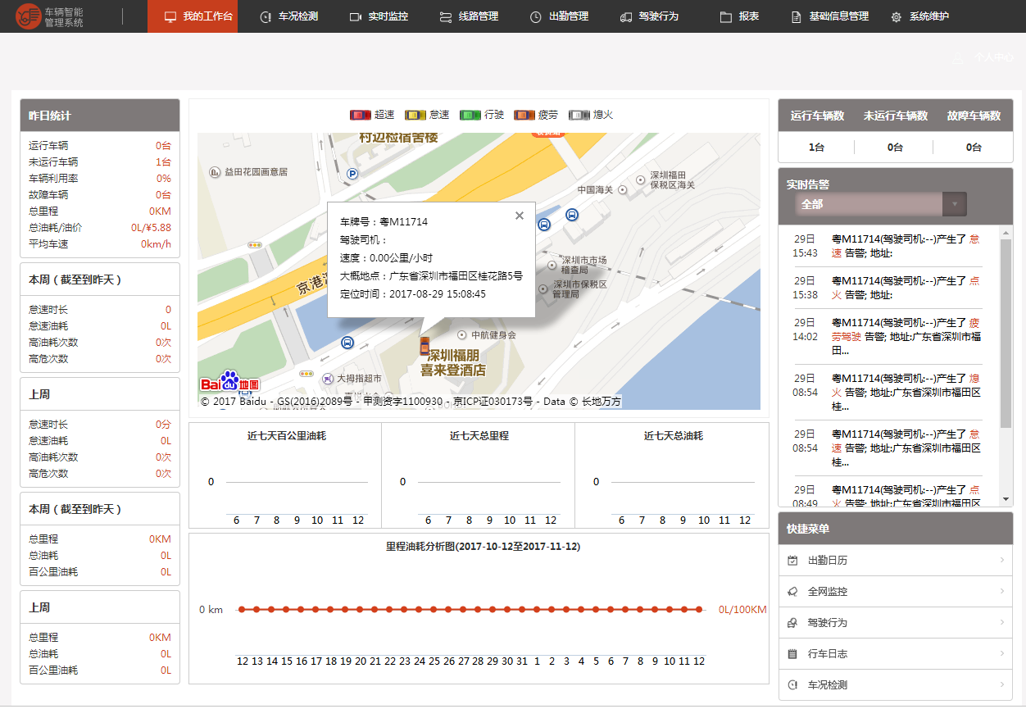
平台展示 二 实时监控

Slide 26
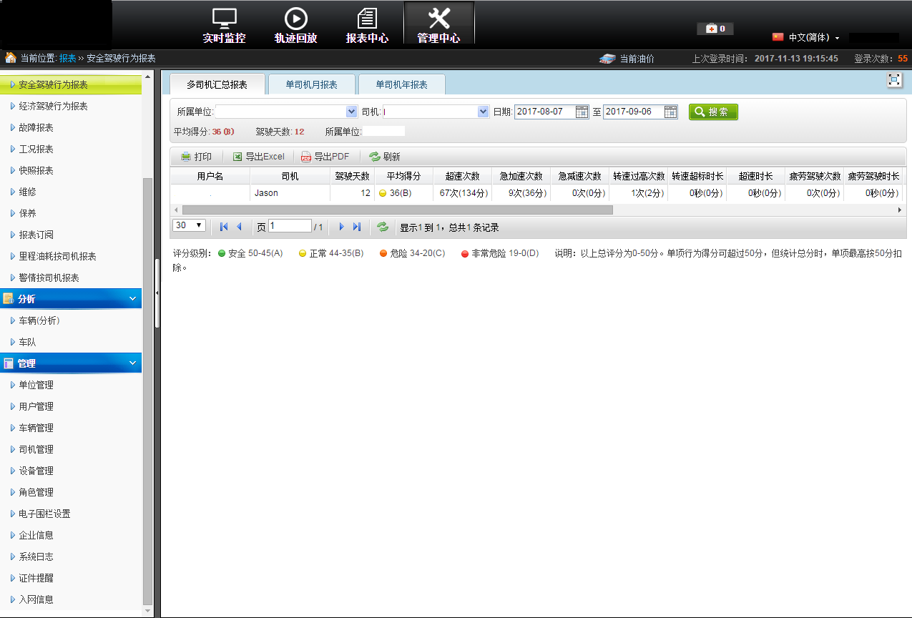
平台展示 三 各类报表

Slide 27
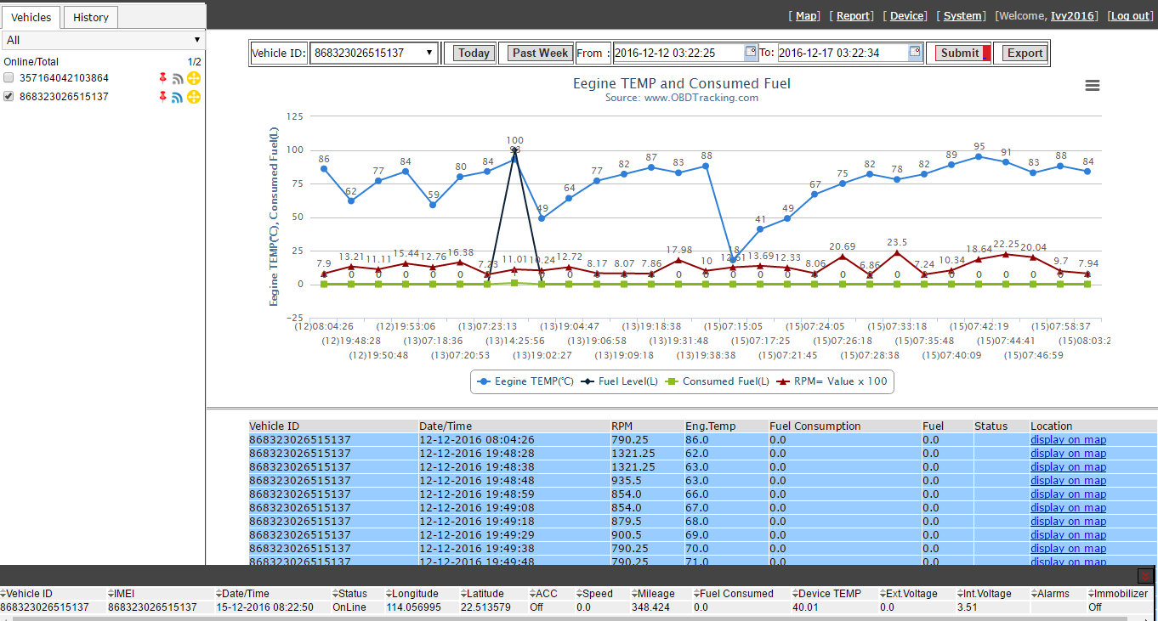
平台展示 四 驾驶数据分析

Slide 28
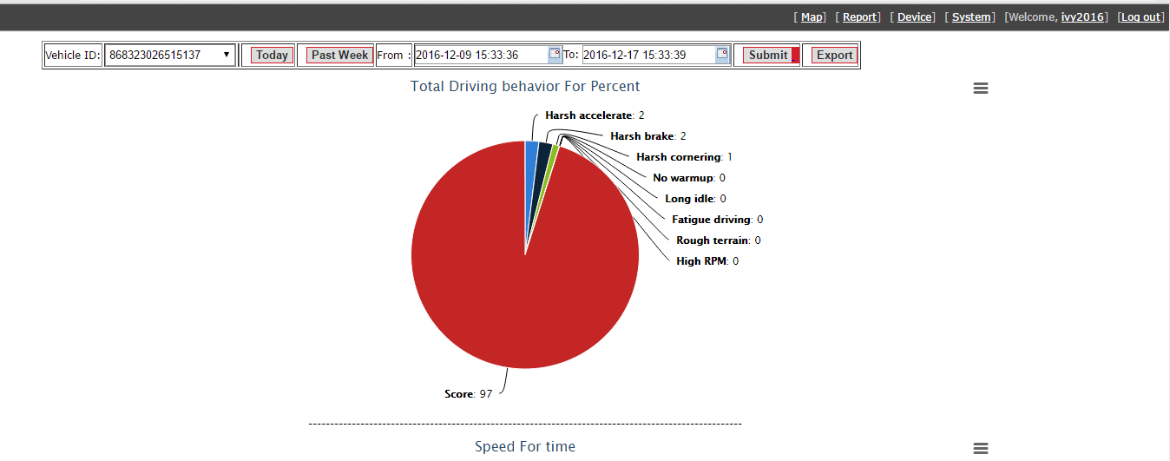
平台展示 五 驾驶行为分析

Slide 29
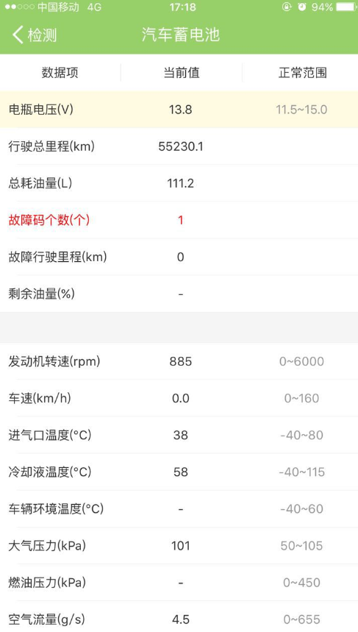
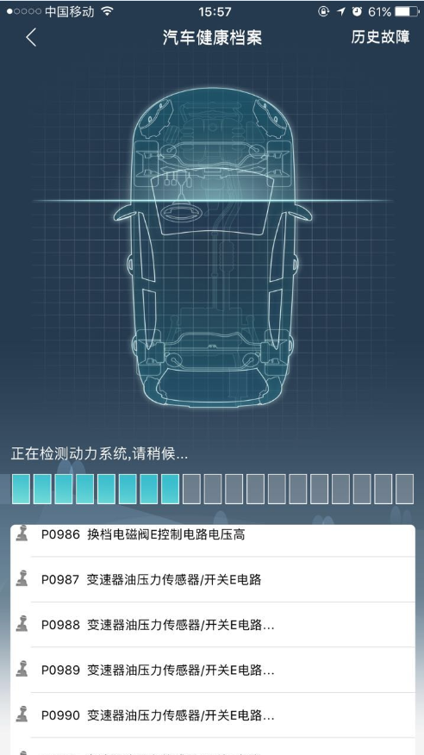
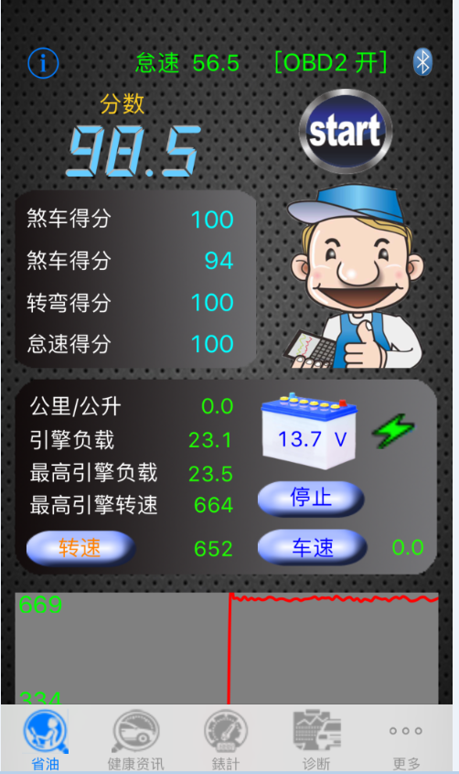
APP应用：主要包含 诊断与评分，定位地图应用与数据报表，保养、社交、娱乐、保险等应用
APP展示 一 诊断与评分

Slide 30
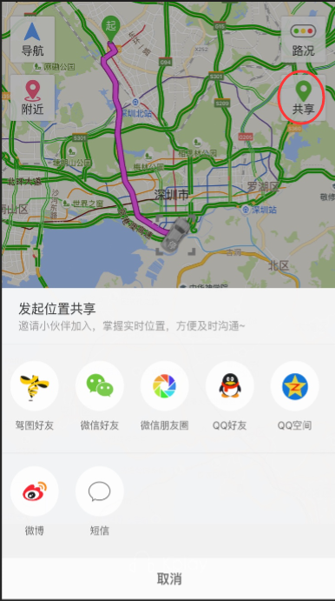
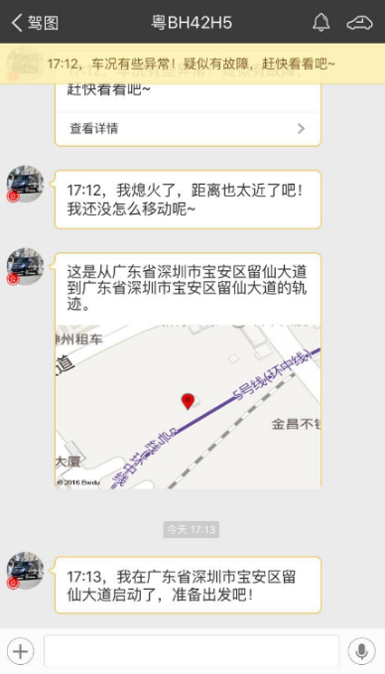
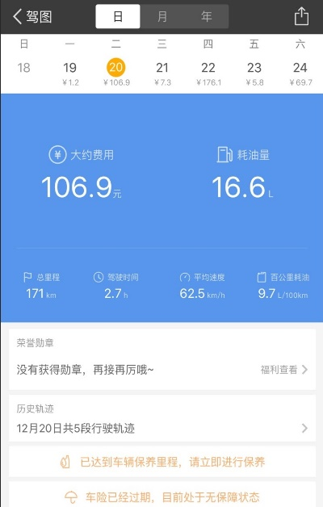
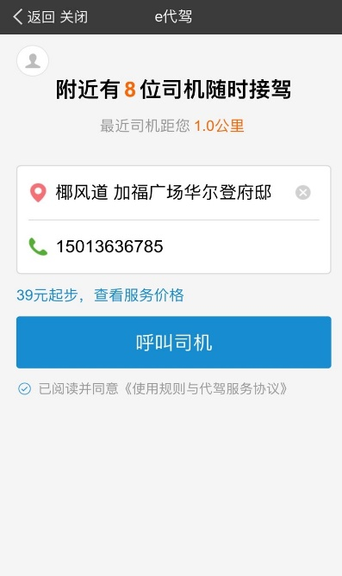
APP展示 二 地图应用与数据报表

Slide 31
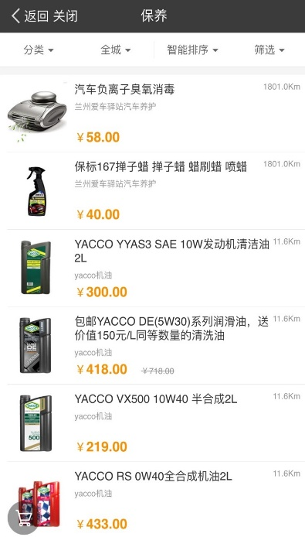
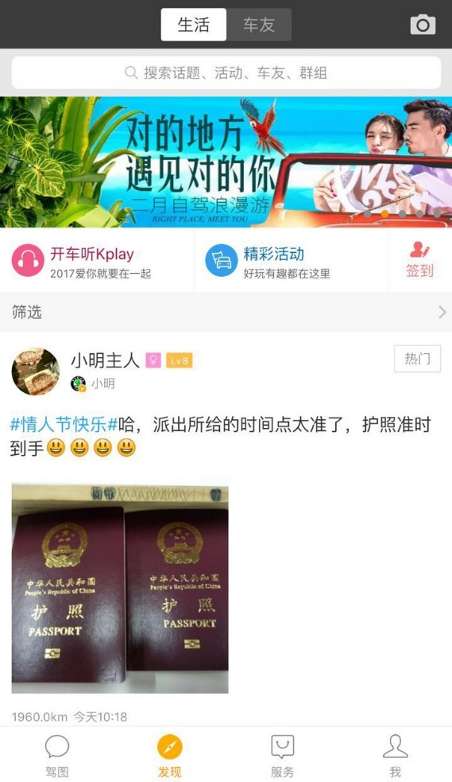
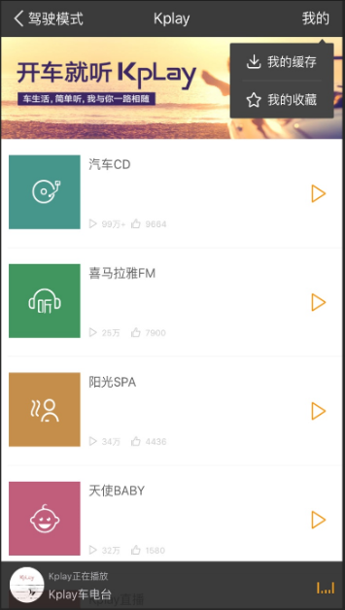
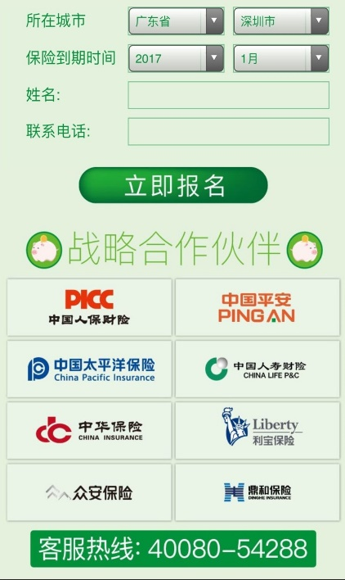
APP展示 三 保养、社交、娱乐、保险等应用

Slide 32
四，OBD的开发

Slide 33
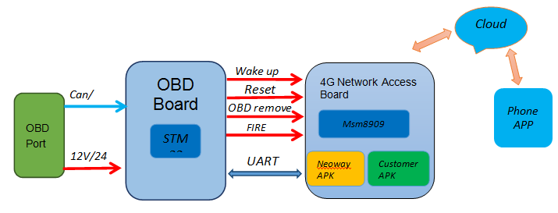
OBD软件简易构架
32

Slide 34
评估客户已拥有或有能力开发：手机App (to receive/communicate with Server/Cloud，Cloud/Server to receive the Data from OBD）
Neoway 完成部分
1）完成MCU与CAN，MCU与AP的交互
2）AP的Neoway APK将从MCU处获得的OBD参数打包成JSON/客户要求格式，并按照一定规则发送给客
户APK （Customer APK）
3）提供相关配置API给客户：
WIFI/BT 控制接口
ACC ON/OFF 点火/熄火广播
Sensor Vibration 振动检测广播/接口
Sensor 采样数据接口
GPS location接口
IMEI/SIM/SN信息获取接口
SMS接口
Customer 完成部分
1) 根据Neoway APK接口和数据格式去开发Customer APK，预置在OBD软件里，用于接收Neoway APK
发送出来的OBD数据和相关接口的控制
2) 实现Customer APK与客户服务器/云的通讯
3) 开发Phone APP，用于接收服务器端的数据和相关交互
4) 提供Customer APK具体功能/使用场景
5) 提供硬件各项指标要求和软件需求导入文档

Slide 35
OBD开发调试过程中使用到什么工具？

Slide 36
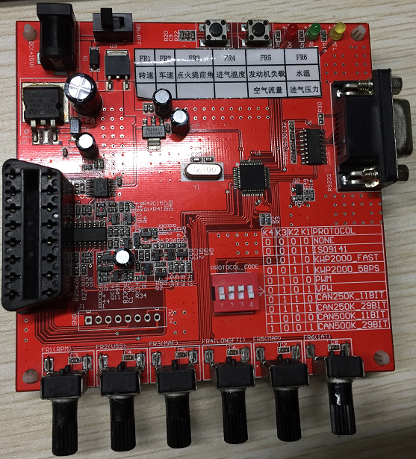
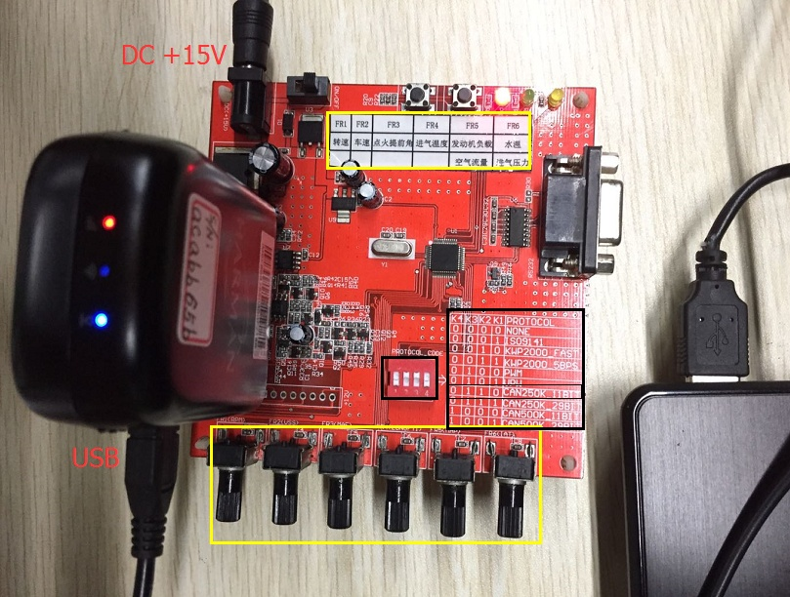
OBD开发板-模拟汽车OBD接口和数据

Slide 37
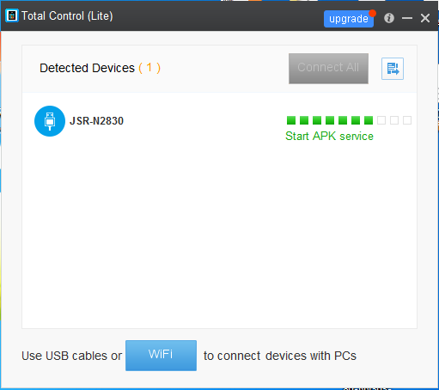
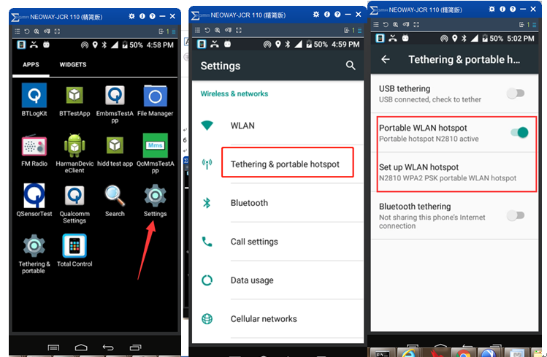
Total_Control软件工具-电脑同步APK进行控制和设置

Slide 38
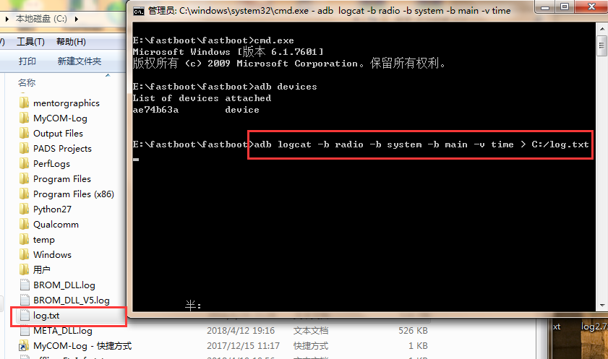
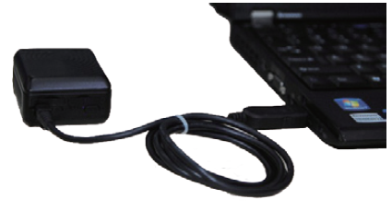
ADB抓log：adb logcat -b radio -b system -b main -v time

Slide 39
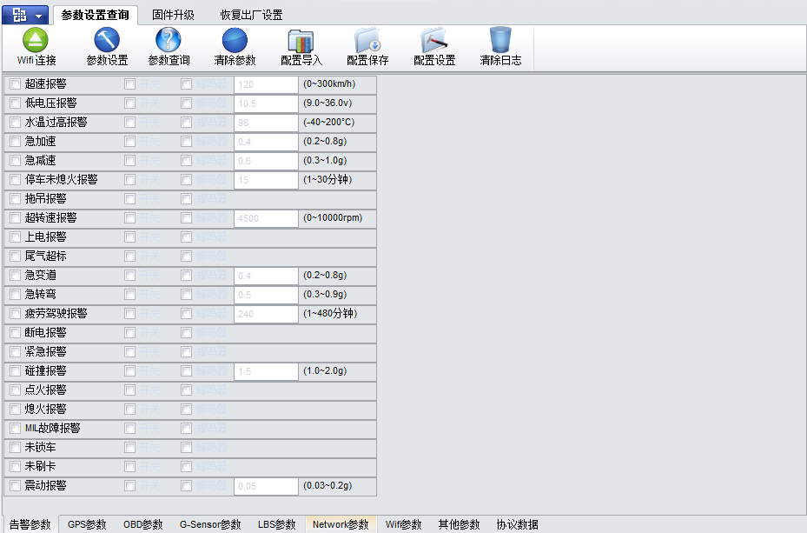
批量配置参数工具- 对于工程项目在批量更改参数时可方便一
键导入参数文件

Slide 40
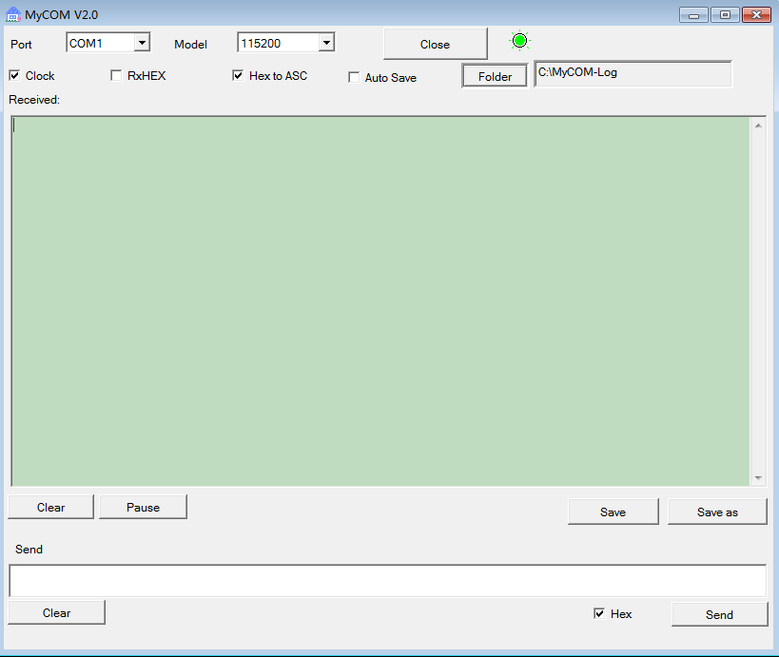
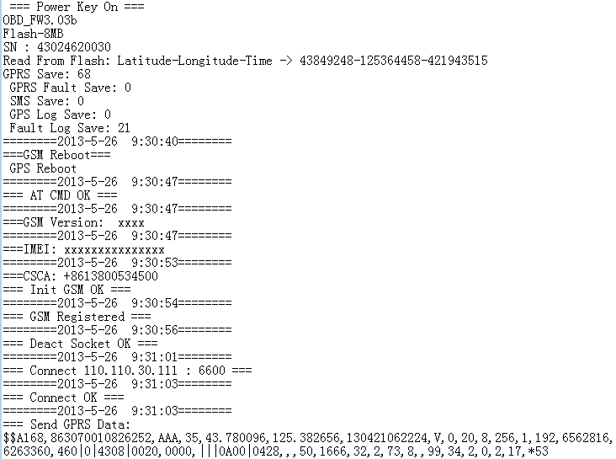
COM口读取MCU log工具- 分析产品的故障

Slide 41
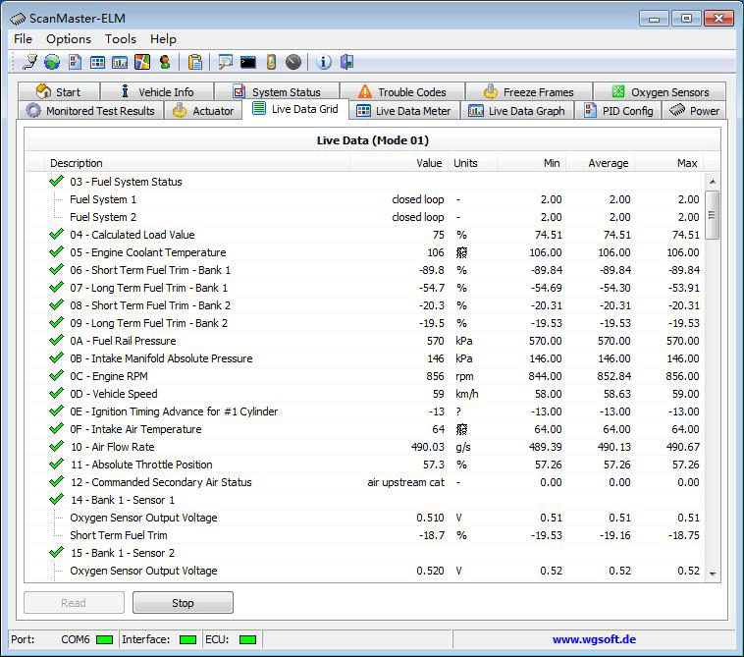
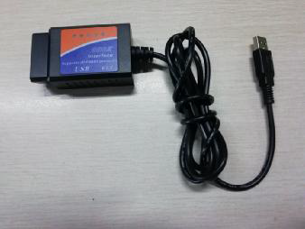
OBD车辆兼容性调试设备- 如ELM327

Slide 42
五， OBD相关问题

Slide 43
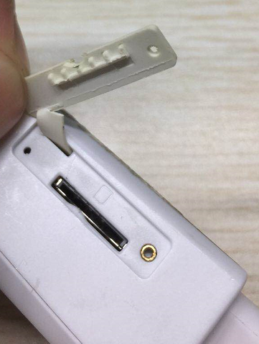
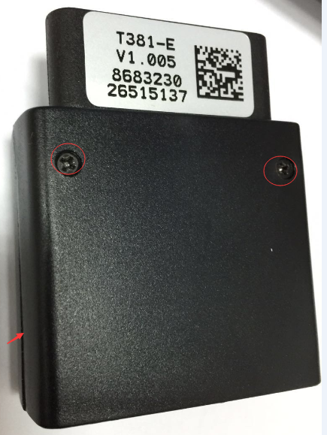
SIM卡槽外的胶塞容易被折断？
解决方案a
选择质量更好的胶塞
解决方案b
SIM卡槽设计成不外露（内置）

Slide 44
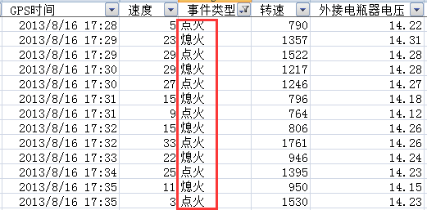
上报频繁的点火和熄火报警数据？
问题原因：OBD设备没插稳导致针脚接触不良，会影
响到点火熄火判断。
解决方案：重新拔OBD设备，并插稳！

Slide 45





插在某车上一直不定位，而插到另外一辆车确定位正常？
分析过程：先在平台分析GPS信号情况，信号弱则确定车的型号和具体年份，找资源测试，若
没有车资源的，需要让客户把OBD安装的位置拍照过来；初步判断OBD接口位置和方向不一样
后，使用延长线进行对比测试看情况。
问题原因：某些车OBD口比较隐蔽且方向跟一般车的不一致，插OBD产品时，产品内置的GPS
天线朝下，或者OBD口上方为汽车保险盒（可能有金属屏蔽），导致GPS信号弱而定不了位。
解决方案：加OBDII延长线，并把OBD放在合适的位置（使GPS天线的一面朝天，与天空接触
面积比较广的车内位置）！

Slide 46



加了延长线，OBD产品放仪表板上一段时间，设备不上线，拆出时看到SIM卡变形？
分析过程：使用不同的卡插到此设备放在同个位置，车跑两天后还是出现；
将放置的位置移到储物盒，无卡变形现象；
放置在之前位置，车在天气阴或下雨的情况跑两天，无卡变形现象。
问题原因：夏天，户外太阳暴晒，温度过高导致SIM卡变形，从而SIM卡金属接触面与SIM卡
座金手指接触不良。
解决方案：把带延长线的OBD产品放在车内合适的位置（确保GPS内置天线朝上），防止阳
光直接暴晒！

Slide 47
OBD产品不在线（掉线）问题？
分析过程：
1）通过平台历史数据报表进行数据分析，看在掉线前的最后数据的信号强度、外接电源电
压情况，还有整体的几天的历史数据，看看报警情况（低电报警、休眠报警等）、定时
上传间隔数据情况，分析出设备是否是因为设置的原因导致数据不上传（掉线）；
2）通过串口工具打印设备运行状态log数据，进行分析，是否有读不到SIM卡或者注册不上
网络的情况，或者是设备故障等问题；
3）可通过配置参数工具读取设备的设置参数状态：服务器IP、Port、定时上传间隔等导致
不在线的一些重要参数。
问题原因：
a，周围天气环境比较潮湿等导致SIM卡金属接触面氧化，与SIM卡座接触面接触不良；
b，SIM卡座掉锡或虚焊；
c，通信信号弱，导致数据缓存和堵塞而延迟发送；
d，设置的数据上传时间间隔过长且心跳间隔较长，服务器未保持长连接，而踢掉设备，认为其不在线。
解决方案：
a，可把SIM卡拿出来，用布或者橡皮擦擦拭一下后，可重新插入卡座中；
b，需要重新加锡处理；
c，可到信号良好的环境或者稍等信号恢复后，会自动补传数据；或发指令重启；或在不需要补传缓存数
据情况下，可发指令删除缓存数据，优先上传实时数据。
d，可设置间隔时间短些（一般：定时数据间隔1分钟，心跳3分钟），另外服务器可保持长连接！

Slide 48
一直报震动（拖车）报警
分析过程：通过历史数据报表的数据分析，发现车辆在点火行走状态也一直
发拖车报警；室内模拟测试，ACC ON情况，连续的震动时，确实会产生拖车
报警，此为误报现象，软件的bug.
问题原因：拖车报警是通过3D震动传感器判断，当固定时间连续震动达到一
定次数后产生。软件上并没有加前提条件：
1）ACC OFF后休眠情况下；2）震动传感器灵敏度值太灵敏。
解决方案：
软件上加入拖车报警的前提条件：
a，ACC OFF后休眠情况下;
b，拖车报警下的震动传感器灵敏度参数作为可调，供客户可选，默认值为
测试到的最合适的值。

Slide 49
汽车停用几天后，打不起火？
分析过程：查看历史数据中的汽车电瓶电压的情况，发现最后数据电源电压越来越低，
最后一条数据的电频电压值低于10V，且出现外接电瓶低压报警，而未出现拆机报警。
室内做模拟实验，将OBD的外接电源慢慢往下调，低于10V，设备还是一直使用外接电
源供电，并无自动断掉外接电源。
问题原因：OBD产品一直正常工作耗完汽车电瓶，导致汽车电瓶馈电打不着火。
解决方案：
a，加入智能休眠低功耗功能（如ACC OFF后静止5分钟则进入休眠省电模式）
b，加入外接电压低电保护功能：OBD产品检测到外接电瓶电压低于10.6V后，自动断
掉外接电瓶供电，以保证汽车的正常点火。

Slide 50

8，OBD产品插上车后，对车有影响。（如：国外一雷克萨斯车故障报警灯亮起和闪烁、别克车GL8打不着火、起亚智跑加速不上来等）
问题原因：
1，程序兼容性问题：获取OBD数据流频率太快太频繁，导致影响了汽车ECU系统，使汽
车一些功能异常：如故障灯闪烁、点火系统、喷油嘴喷油异常等。
2，车型协议兼容问题。需用专用工具现场调试。
解决方案：降低获取OBD数据流频率；现场抓取log数据和调试。

Slide 51




读不到某项数据（如刹车位置、油耗、剩余油量等）-兼容性问题：汽车协议的开放和破解
问题原因：不同年份和车型的汽车OBDII接口协议各有不同，有些车OBD口不一定有CAN输出
（有另一组CAN线）----如11年大众途观车
解决方案：研发测试人员直接现场使用CAN原始数据抓取工具，抓取CAN原始数据对比调试
和分析，并请教专业的汽车工程师和模块厂家读不出数据原因，寻找另一套CAN线或者找到
破解协议的技术方法：
a，需要对多种CAN协议的研究和技术积累；
b，采用CAN数据相关工具配件，现场获取CAN原始数据进行调试和研究破解方法：比如USB
转CAN数据线，CAN Sensor感应夹子（免破线检测）。

Slide 52
谢谢！

